Slide 1

Ecuaciones lineales de primer grado
Unidad I-MA108
Matemáticas para la Informática

Slide 2
Ecuaciones
Una ecuación es una igualdad entre dos expresiones algebraicas, en las que aparecen valores conocidos o datos y desconocidos o incógnitas, relacionados mediante operaciones matemáticas. Las incógnitas se representan por letras.

Slide 3
Ecuaciones
Observemos esta balanza:
¿Cuántas bolitas le faltan para estar en equilibrio?
¿Cuál es la ecuación que corresponde?

Slide 4
Ecuaciones
Si agregamos 4 bolitas, la balanza queda en equilibrio
La ecuación es 5 + X = 9
¿Cuál es el valor de X?
5 + X = 9

Slide 5
Ecuaciones
X vale 4
ya que 5 + 4 = 9
5 + X = 9

Slide 6
Resolver Ecuaciones de primer grado
Ecuaciones
Resolver una ecuación de primer grado significa encontrar el valor de la incógnita, este valor satisface la igualdad.
Pasos
  Eliminar los Paréntesis
  Eliminar los Denominadores
  Agrupar los Términos Semejantes
  Reducir Términos Semejantes
  Despejar la Variable

Slide 7

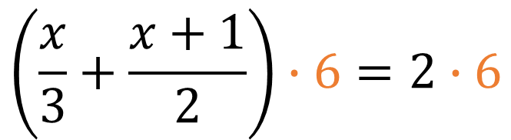

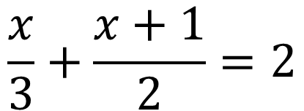

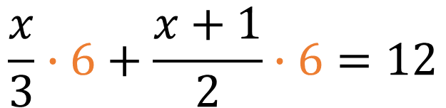

Ecuaciones
Ejemplo:
Resolver la ecuación:
  Eliminar los Paréntesis
  Eliminar los Denominadores
  Agrupar los Términos Semejantes
  Reducir Términos Semejantes
  Despejar la Variable
$$\frac{x}{3}+\frac{x+1}{2}=2$$
$$∕∙6$$
$$\left(\frac{x}{3}+\frac{x+1}{2}\right)∙6=2∙6$$
$$\frac{x}{3}∙6+\frac{x+1}{2}∙6=12$$
$$x∙2+\left(x+1\right)∙3 =12$$
$$2x+3x+3=12$$
$$2x+3x=12−3$$

Slide 8
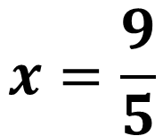

Ecuaciones
  Eliminar los Paréntesis
  Eliminar los Denominadores
  Agrupar los Términos Semejantes
  Reducir Términos Semejantes
  Despejar la Variable
$$5x=9$$
$$x=\frac{9}{5}$$

Slide 9
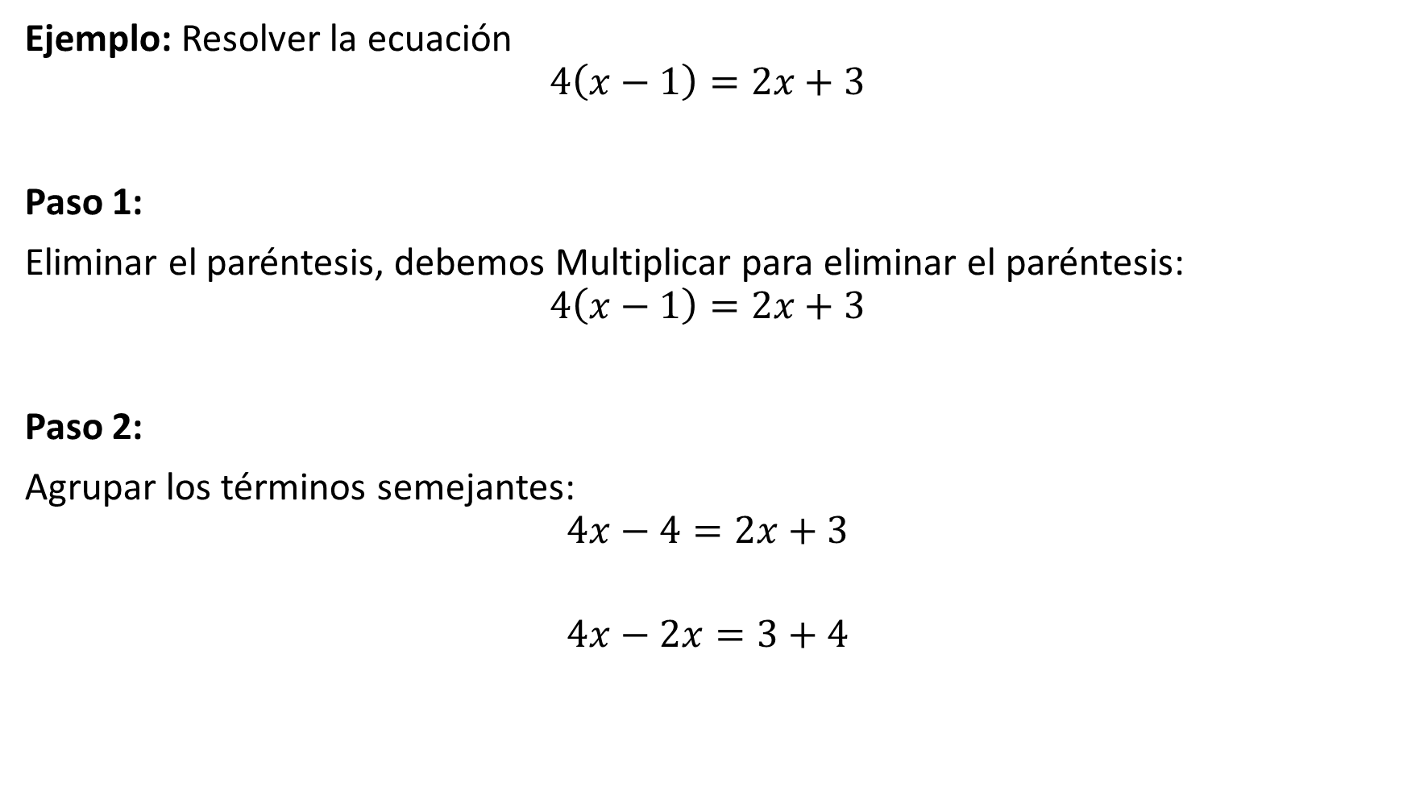
Ecuaciones
Ejemplo: Resolver la ecuación
$$4\left(x−1\right)=2x+3$$
Paso 1:
Eliminar el paréntesis, debemos Multiplicar para eliminar el paréntesis:
$$4\left(x−1\right)=2x+3$$
Paso 2:
Agrupar los términos semejantes:
$$4x−4=2x+3$$
$$4x−2x=3+4$$

Slide 10
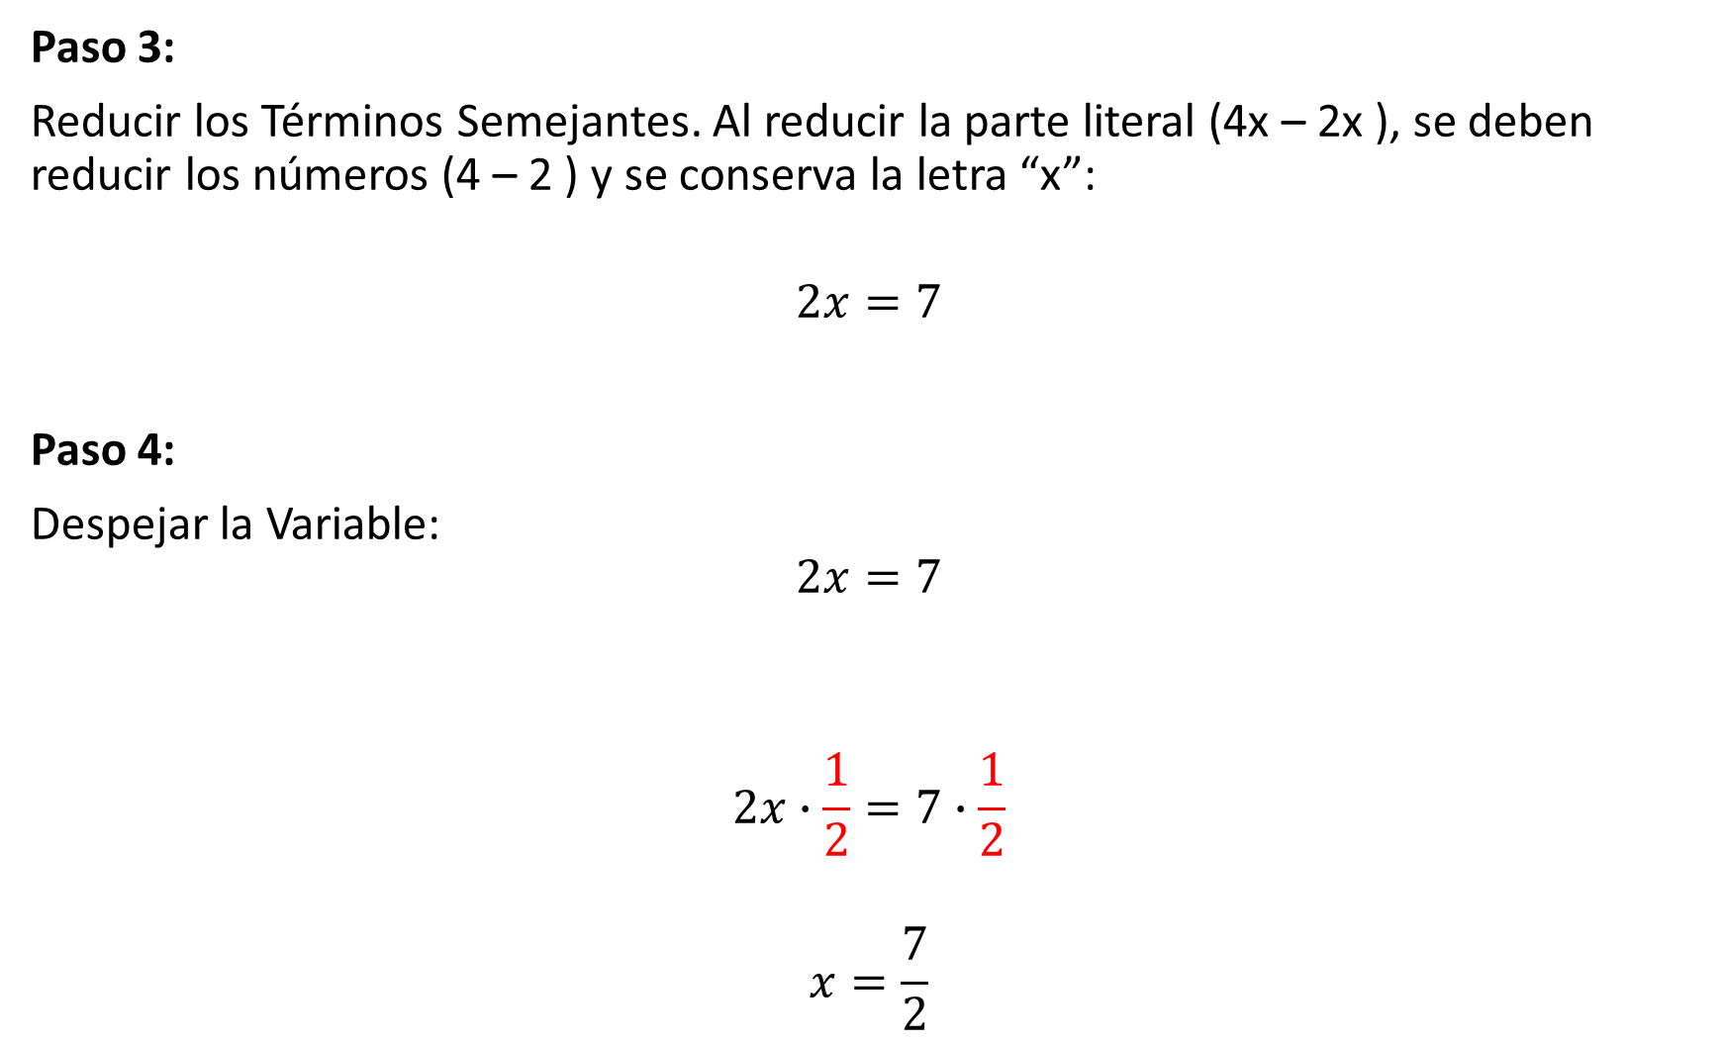
Ecuaciones
Paso 3:
Reducir los Términos Semejantes. Al reducir la parte literal (4x – 2x ), se deben reducir los números (4 – 2 ) y se conserva la letra “x”:
$$2x=7$$
Paso 4:
Despejar la Variable:
$$2x=7$$
$$2x∙\frac{1}{2}=7∙\frac{1}{2}$$
$$x=\frac{7}{2}$$

Slide 11


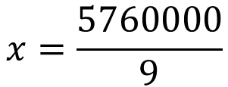





Ecuaciones
Ejemplo:
Luis, Alberto y Carlos instalan un negocio de comida rápida. Luis aportó el triple de la cantidad que aportó Alberto y éste el doble de lo que aportó Carlos. En total reunieron un capital inicial de $5.760.000, ¿cuánto dinero más aportó Luis que Carlos?
$$Carlos aporto:x$$
$$Alberto aporto:2x$$
$$Carlos aporto:\$640000$$
$$Luis aporto:3\left(2x\right)=6x$$
$$Luis aporto:6∙640000=\$3840000$$
$$x+2x+6x=5760000$$
$$\$3840000−\$640000=\$3200000$$
$$9x=5760000$$
Luis aporto $3.200.000 más que Carlos
$$x=\frac{5760000}{9}$$
$$x=640000$$

Slide 12





Ecuaciones
Ejemplo:
Se sabe que el perímetro de un triangulo isósceles es 15 cm y los lados miden el doble de la base. Entonces ¿cuánto mide cada lado del triangulo? ¿cuánto mide la base del triangulo?
$$2x$$
$$2x$$
$$x$$
$$Perimetro=15$$
$$x+2x+2x=15$$

Slide 13
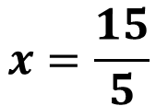







Ecuaciones
$$2x$$
$$2x$$
La base mide 3 cm y los lados miden 6 cm
$$x$$
$$Perimetro=15$$
$$x+2x+2x=15$$
$$5x=15$$
$$x=3$$
$$x=\frac{15}{5}$$

Slide 14
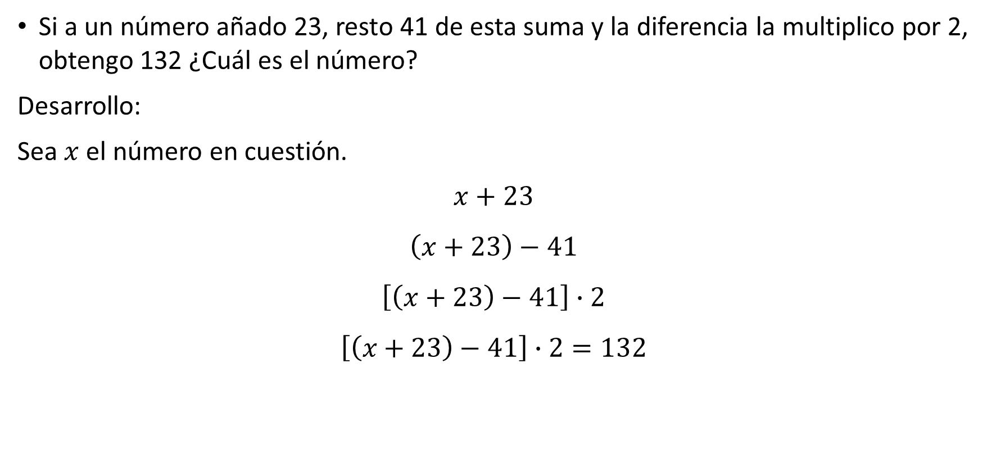
Ejemplo
Ecuaciones
Si a un número añado 23, resto 41 de esta suma y la diferencia la multiplico por 2, obtengo 132 ¿Cuál es el número?
Desarrollo:
Sea $x$ el número en cuestión.
$$x+23$$
$$\left(x+23\right)−41$$
$$\left[\left(x+23\right)−41\right]∙2$$
$$\left[\left(x+23\right)−41\right]∙2=132$$
añado 23
resto 41 de esta suma
la diferencia la multiplico por 2
obtengo 132

Slide 15
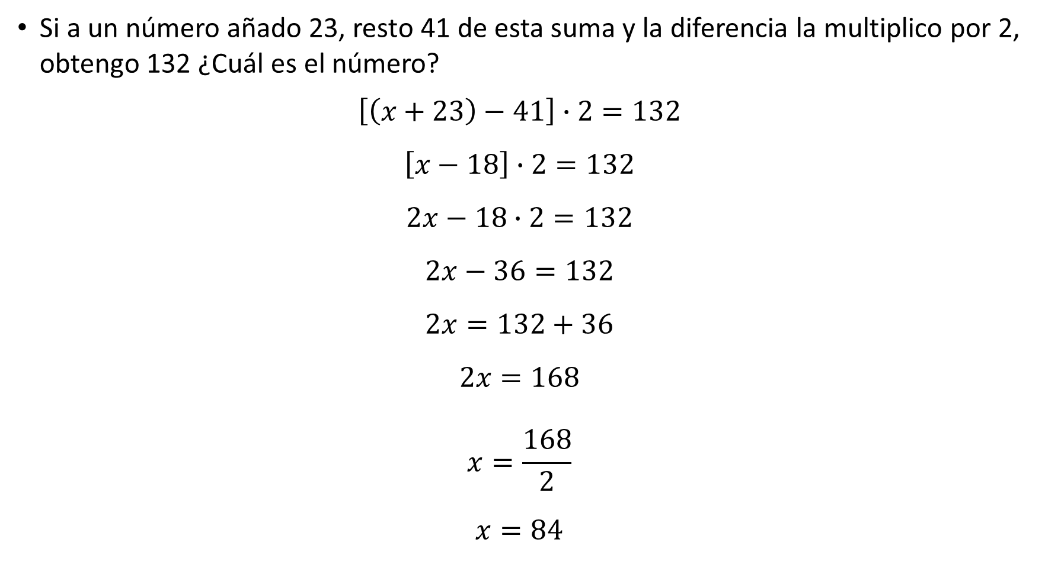
Ejemplo
Ecuaciones
Si a un número añado 23, resto 41 de esta suma y la diferencia la multiplico por 2, obtengo 132 ¿Cuál es el número?
$$\left[\left(x+23\right)−41\right]∙2=132$$
$$\left[x−18\right]∙2=132$$
$$2x−18∙2=132$$
$$2x−36=132$$
$$2x=132+36$$
$$2x=168$$
$$x=\frac{168}{2}$$
$$x=84$$

